Slide 1
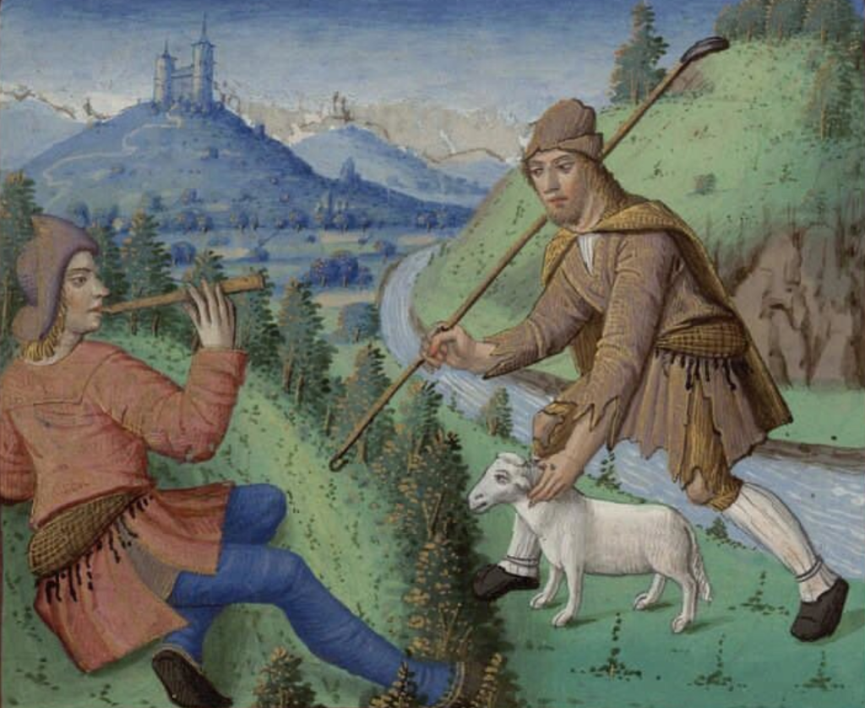

Slide 2
Orazio, Odi III, 9
“Donec gratus eram tibi
nec quisquam potior bracchia candidae
cervici iuvenis dabat,
Persarum vigui rege beatior.”
“Donec non alia magis
arsisti neque erat Lydia post Chloen,
multi Lydia nominis,
Romana vigui clarior Ilia.”

Slide 3
“Me nunc Thressa Chloe regit,
dulcis docta modos et citharae sciens,
pro qua non metuam mori,
si parcent animae fata superstiti.”
“Me torret face mutua
Thurini Calais filius Ornyti,
pro quo bis patiar mori,
si parcent puero fata superstiti.”

Slide 4
“Quid si prisca redit Venus
diductosque iugo cogit aeneo?
si flava excutitur Chloe
reiectaeque patet ianua Lydiae?”
“Quamquam sidere pulchrior
ille est, tu levior cortice et inprobo
iracundior Hadria:
tecum vivere amem, tecum obeam lubens.”

Slide 5
ORAZIO: «Finché ti piacevo e nessun giovane più fortunato gettava le braccia attorno al tuo candido collo, vissi più felice del re dei Persiani.»
LIDIA: «Finché non ardesti di più per un’altra e Cloe non era anteposta a Lidia, io, Lidia dotata di molta fama, vissi più famosa della romana Ilia.»
ORAZIO: «Ora mi domina la tracia Cloe, esperta di dolci melodie e abile con la cetra, per la quale non avrò paura di morire, se il fato permetterà alla mia amata di sopravvivermi.»
LIDIA: «Mi fa ardere con fiamma reciproca Calai, figlio di Ornito di Turi, per il quale sopporterò di morire due volte, se il fato permetterà al ragazzo di sopravvivermi.»

Slide 6
ORAZIO: «E se torna l’antico amore e riunisce sotto un giogo di bronzo noi che siamo separati? Se la bionda Cloe viene cacciata e si apre la porta a Lidia che era stata respinta?»
LIDIA: «Nonostante egli sia più bello di una stella e tu più instabile del sughero e più iracondo dell’irrefrenabile Adriatico, con te vorrei vivere, con te morirei volentieri.»

Slide 7
Marziale, Epigrammi XII, 18, v. 26
Sic me vivere, sic iuvat perire.
Così è bello vivere, così morire.

Slide 8
Filodemo, Anth. Pal. V, 46
Buon giorno. – Buon giorno – Come ti chiami? – E tu? – Troppa fretta,
non chiederlo. – E neanche tu. – Ma hai qualcuno?
Volta a volta chi m’ama. – Vorresti cenare
con me questa sera? – Se vuoi. – Va bene, ma… Quanto?
Prima, niente. – È strano. – Dopo l’amore
darai quello che credi. – È giusto, ma dove stai?
Ti mando a prendere. – Indovinalo. – Ma quando vieni?
- All’ora che vuoi. – Voglio subito. – Andiamo. (trad. G. Paduano)

